Slide 1
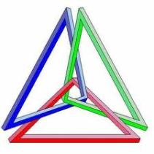
GEOMETRIYA
7- sinf
Mavzu: Masalalar yechish

Slide 2
Mustahkamlash
В
F
Qanday elementlar tengligi
uchburchaklar tengligining
1- alomatini ifodalaydi?
Е
D
А
с
1. АВ = DЕ
2. $∠B=∠D$
3. ВС = ЕF

Slide 3
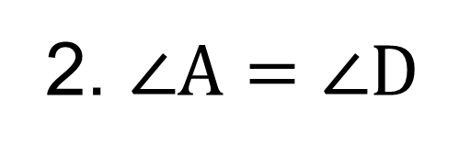
Mustahkamlash
В
F
Е
Qanday elementlar tengligi
uchburchaklar tengligining
2- alomatini ifodalaydi?
D
А
с
2. $∠A=∠D$
3. ВС = ЕF
1. АC = DЕ

Slide 4
Mustahkamlash
Qanday elementlar tengligi
uchburchaklar tengligining
3- alomatini ifodalaydi?
В
F
Е
А
D
с
1. АC = DЕ
2. $∠A=∠D$
3. AВ = ЕD

Slide 5
Noma‘lum y burchakni toping.
C
Berilgan:
$∠B$ = 78⁰
y -?, AB-?
B
O
78⁰
6 cm
y
D
A
Yechish:
$∠AOB$ = $∠COD$(vertikal burchaklar)
$∆AOB$ = $∆COD$(TBT ga asosan)
y = 78º, AB = CD = 6 cm.

Slide 6
Chizma asosida AC va BD kesmani toping
B
C
2,4
AC, BD - ?
2,4
E
4,5
4,5
AC = AE + EC
BD = BE + ED
A
D
Yechish: AE = ED = 4,5 (∆AED – teng yonli)
BD = 2,4 + 4,5 = 6,9
∆ABE = ∆CED $⇒$ CE = 2,4.
AC = BD = 6,9
Javob: 2,4 va 6,9

Slide 7
Isbot qilish kerak: ΔАВО = ΔСDО
С
В
О
D
А
Uhburchaklar tengligining 2- alamatiga asosan tengdir.

Slide 8
Masala
Rasmda berilganlarga ko‘ra ∆ABC=∆CDA ekanligini isbotlang.
AD = CB
AC = BD
AB - umumiy tomon
1
A
D
2
3
C
B

Slide 9
Masala
Rasmda nechta o‘zaro teng uchburchaklar jufti borligini aniqlang.
B
C
O
A
D
1. ∆AOB =∆COD

Slide 10
Masala
Rasmda nechta o‘zaro teng uchburchaklar jufti borligini aniqlang.
B
C
O
D
A
2. ∆ABC =∆BCD

Slide 11
Masala
Rasmda nechta o‘zaro teng uchburchaklar jufti borligini aniqlang.
B
C
O
A
D
3. ∆ABD =∆ACD

Slide 12
Masala
Rasmda nechta o‘zaro teng uchburchaklar jufti borligini aniqlang.
1
∆AOB =∆COD
B
C
2
∆ABC =∆BCD
O
3
∆ABD =∆ACD
A
D

Slide 13
Masala
В
Berilgan: АВ = ВС
АD = КС
Isbot qilish kerak:
∆ DВК – teng yonli ekanligini.
А
D
К
С

Slide 14
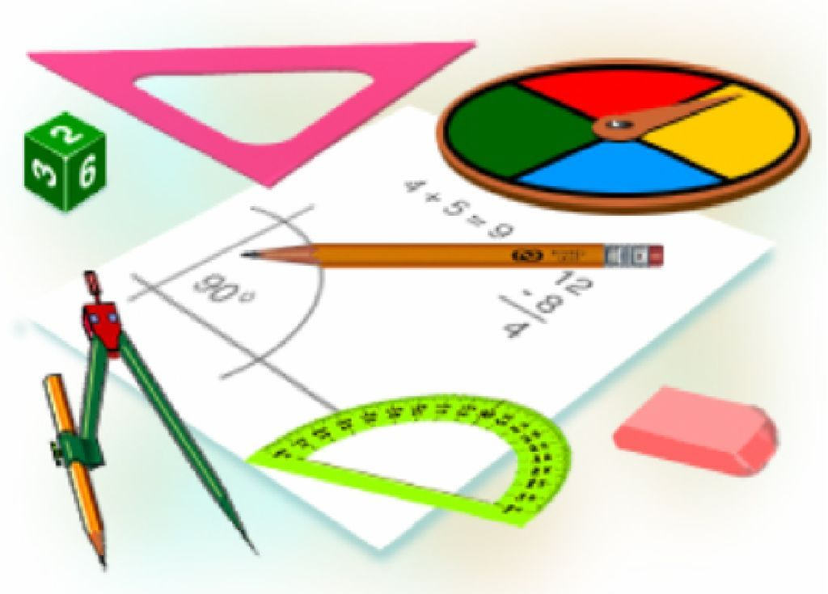
Mustaqil bajarish uchun topshiriqlar
Darslikning 72 - sahifasidagi
4-12– masalalarni yechish

